Slide 1
บทที่ 1
ความรู้เบื้องต้นเกี่ยวกับการเขียนโปรแกรมบนอินเทอร์เน็ต

Slide 2
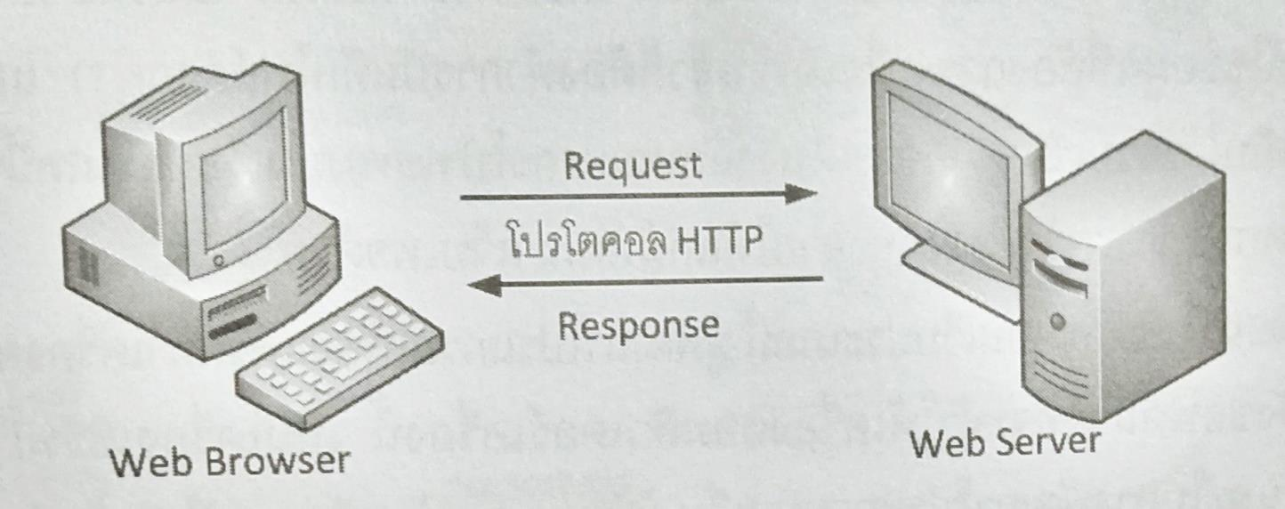
หลักการทำงานของ WWW
การทำงานของ World Wide Web หรือ WWW เป็นการทำงานในลักษณะไคลเอนต์-เซิร์ฟเวอร์ (Client-Server) คือ
มีลักษณะของการเชื่อมต่อระหว่างเครื่องเซิร์ฟเวอร์ที่เป็นเครื่องผู้ให้บริการ และไคลเอนต์ที่เป็นเครื่องผู้ใช้บริการ ดังรูปต่อไปนี้

Slide 3
จากรูป เครื่องเซิร์ฟเวอร์จะให้บริการต่างๆ ที่เกี่ยวกับเว็บทั้งหมด ไฟล์เว็บเพจ รูปภาพหรือโปรแกรมบนเว็บต่างๆ จะถูกจัดเก็บไว้ในเครื่องนี้ ซึ่งเราจะเรียกเครื่องนี้ว่า “เว็บเซิร์ฟเวอร์ (Web Server) เมื่อเครื่องไคลเอนต์ขอใช้บริการ เว็บไซต์ก็จะถูกแสดงบนเว็บเบราว์เซอร์ (Web Browser) เช่น Microsoft Edge, Google Chrome, Firefox หรือ Opera เป็นต้น
กระบวนการทำงานจะเริ่มจากเว็บเบราว์เซอร์จะทำการร้องขอหน้าเว็บใดๆ โดยการพิมพ์ URL (Universal Resource Locator) จากโปรแกรมเบราว์เซอร์ ซึ่งข้อมูลจะถูกกระทำผ่านโปรโตคอล HTTP (Hypertext Transfer Protocol) เครื่องเว็บเซิร์ฟเวอร์เมื่อได้รับคำร้องขอก็จะทำการจัดส่งหน้าเว็บเพจนั้นผ่านไปทางเว็บเบราว์เซอร์

Slide 4
ประเภทของโปรแกรมบนเว็บ
Static Programming เป็นลักษณะของโปรแกรมบนเว็บที่ไม่ค่อยมีการเปลี่ยนแปลง ถ้าต้องการแก้ไขข้อมูลก็ใช้โปรแกรมเปิดขึ้นมาแล้วแก้ไขข้อมูล ไม่มีการติดต่อฐานข้อมูล
Dynamic Programming เป็นลักษณะของโปรแกรมเว็บที่มีความยืดหยุ่น ข้อมูลมีการเปลี่ยนแปลงตลอด มีการเก็บข้อมูลไว้ในฐานข้อมูล

Slide 5
สร้างและพัฒนาเว็บต้องทราบอะไรบ้าง
การพัฒนาเว็บประกอบไปด้วย 5 ส่วนดังนี้
HTML สำหรับใช้เป็นโครงสร้างของเว็บเพจ
CSS ใช้ตกแต่งหน้าตาเว็บเพจ
Client Side Script คือสคริปต์ที่ใช้กำหนดคุณสมบัติเอลิเมนต์ต่างๆ และกำหนดลูกเล่นต่างๆ เช่น JavaScript
Server Side Script เป็นสคริปต์ที่จะแปลความหมายที่ฝั่ง server ใช้เพื่อติดต่อ ส่งข้อมูล เขียนข้อมูลไปยัง server เช่น PHP, ASP, Python, Ruby เป็นต้น
ฐานข้อมูล (Database) คือ ส่วนที่ใช้เก็บข้อมูล เช่น Oracle,
MS SQL Server , MySQL เป็นต้น

Slide 6
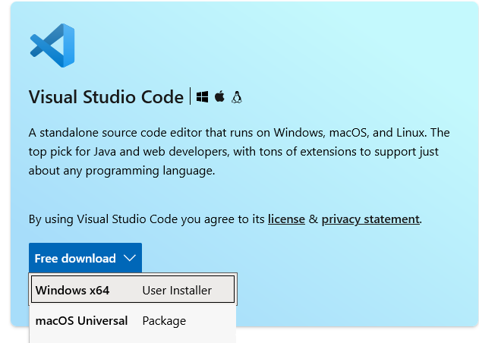
การติดตั้ง Visual Studio Code
Download ที่ https://visualstudio.microsoft.com/downloads/

Slide 7
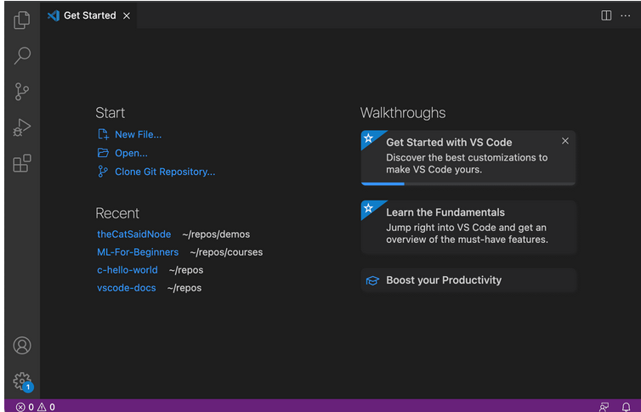
หน้าจอโปรแกรมหลังติดตั้งแล้ว

Slide 8
เริ่มต้นเขียนโปรแกรมแรก
<html>
<body>
HTML Language.
<br>
HTML5
</body>
</html>
Save file ชื่อ test.html จากนั้น double click ที่ชื่อไฟล์
หรือ Click ขวา แล้วเลือก open เพื่อดูผลลัพธ์การทำงาน

